Slide 1
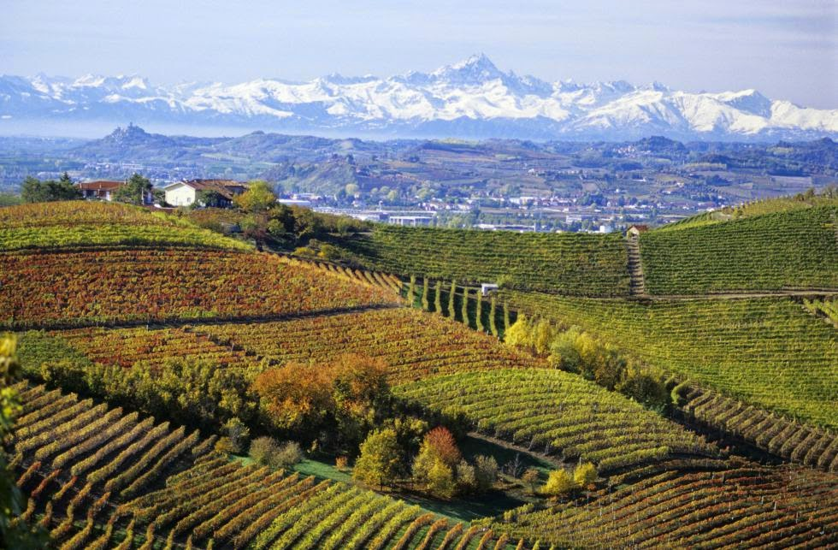
Comentario de un paisaje agrario

Slide 2
INTRODUCCIÓN
LOCALIZACIÓN

Slide 5
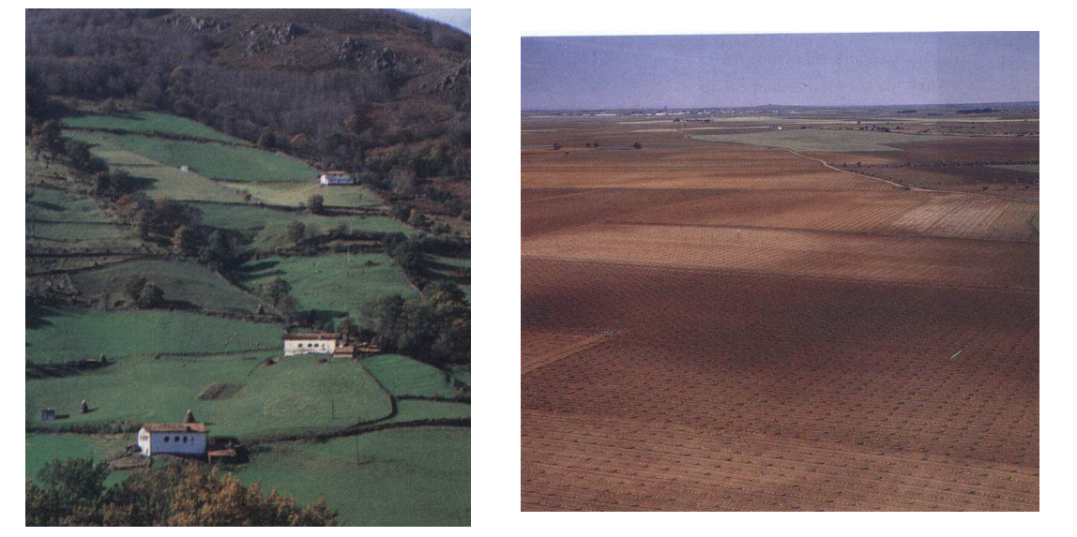
1)
2)

